Slide 1


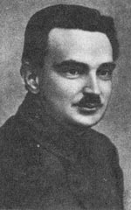
БИАНКИ
ВИТАЛИЙ
ВАЛЕНТИНОВИЧ
О жизни и творчестве
писателя

Slide 2
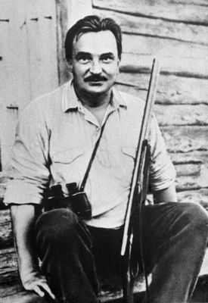
БИАНКИ В.В.
(1894–1959)
Виталий Бианки родился в Петербурге. Певучая фамилия досталась ему от предков-итальянцев. Возможно, от них же и увлекающаяся, артистическая натура. От отца — ученого-орнитолога — талант исследователя и интерес ко всему, «что дышит, цветет и растет».

Slide 3
Отец работал в Зоологическом музее Российской Академии наук. Квартира хранителя коллекций находилась прямо напротив музея, и дети — трое сыновей — часто бывали в его залах. Там за стеклянными витринами замерли животные, привезенные со всего земного шара. Как хотелось найти волшебное слово, которое «оживило» бы музейных зверей. Настоящие были дома: в квартире хранителя расположился небольшой зоопарк.

Slide 4
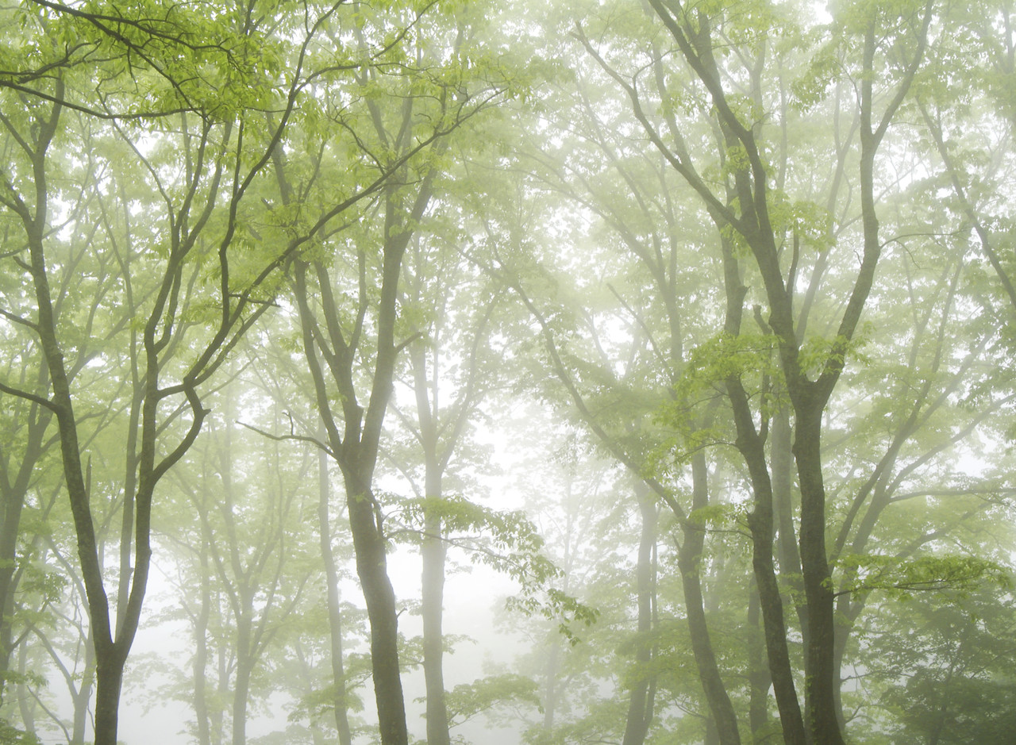
Летом семья Бианки уезжала в деревню Лебяжье. Здесь Витя впервые отправился в настоящее лесное путешествие. Было ему тогда лет пять-шесть. С тех пор лес стал для него волшебной страной, раем.

Slide 5
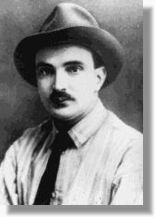
Интерес к лесной жизни сделал его страстным охотником. Недаром первое ружье ему подарили в 13 лет. А еще он очень любил поэзию. Одно время увлекался футболом, даже входил в гимназическую команду.
Разными были интересы, таким же — образование. Вначале — гимназия, затем — факультет естественных наук в университете, позднее — занятия в институте истории искусств. А своим главным лесным учителем Бианки считал отца. Именно он приучил сына записывать все наблюдения. Через много лет они преобразились в увлекательные рассказы и сказки.

Slide 6
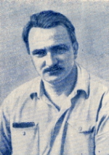
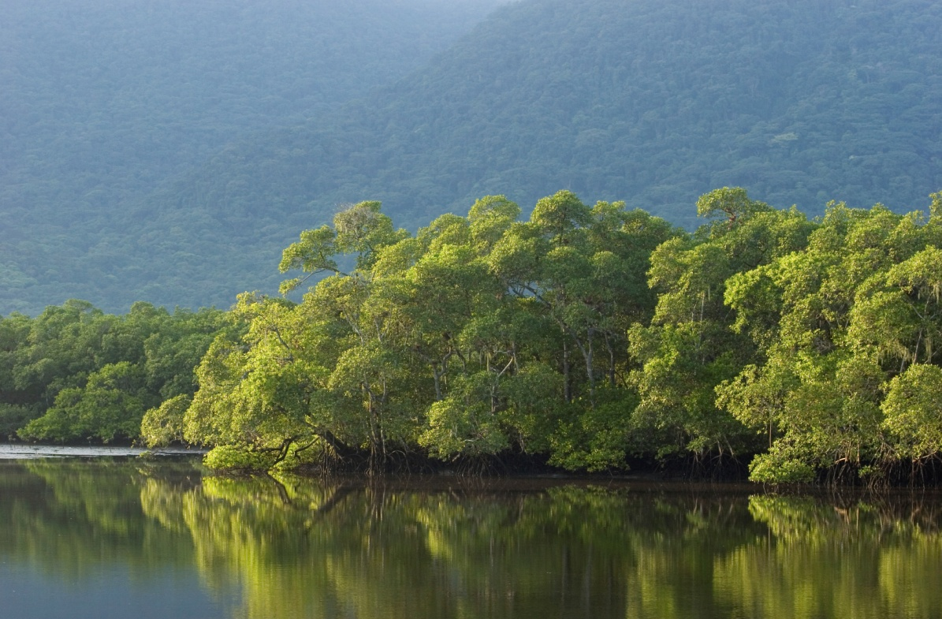
Бианки никогда не привлекали наблюдения из окна уютного кабинета. Всю жизнь он много путешествовал (правда, не всегда по своей воле). Особенно запомнились походы по Алтаю. Бианки тогда, в начале 20-х годов, жил в Бийске, где преподавал биологию в школе, работал в краеведческом музее.

Slide 7

Осенью 1922-го Бианки с семьей вернулся в Петроград. В те годы в городе при одной из библиотек существовал интереснейший литературный кружок, где собирались писатели, работавшие для детей. Сюда приходили Чуковский, Житков, Маршак. Маршак и привел однажды с собой Виталия Бианки. Вскоре в журнале «Воробей» был опубликован его рассказ «Путешествие красноголового воробья». В том же, 1923 году, вышла первая книжка
(«Чей нос лучше»).

Slide 8



Самой знаменитой книгой Бианки стала «Лесная газета». Другой подобной просто не было. Все самое любопытное, самое необычное и самое обычное, что происходило в природе каждый месяц и день, попало на страницы «Лесной газеты».

Slide 9
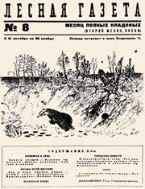
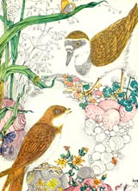
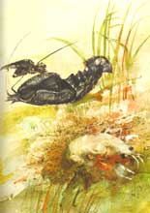
Здесь можно было найти объявление скворцов «Ищем квартиры» или сообщение о первом «ку-ку», прозвучавшем в парке, или отзыв о спектакле, который давали на тихом лесном озере птицы-чомги. Была даже уголовная хроника: беда в лесу не редкость. Книга «выросла» из небольшого журнального отдела. Бианки работал над ней с 1924 года до конца жизни, постоянно внося какие-то изменения.

Slide 10
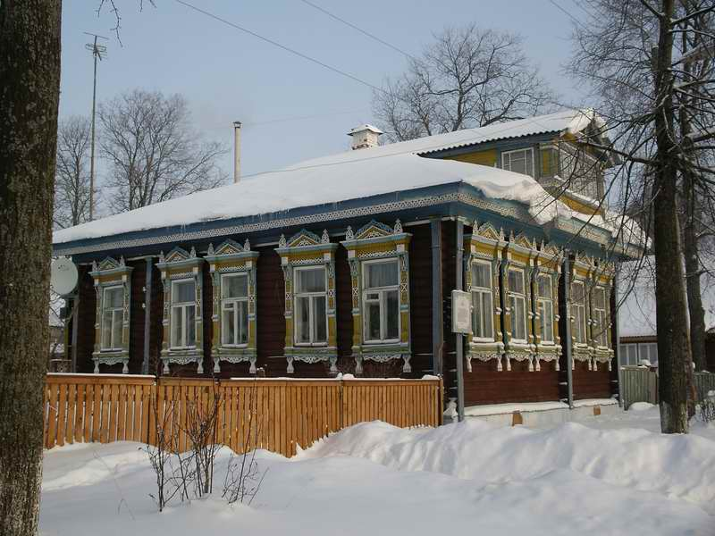
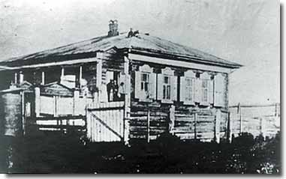
С 1928 года она несколько раз переиздавалась, становилась толще, ее переводили на разные языки мира. Рассказы из «Лесной газеты» звучали по радио, печатались, наряду с другими произведениями Бианки, на страницах журналов и газет.
Дом в Бийске, в котором Бианки жил в 1921--1922 годах. В этом доме написал свою "Лесную Газету" Виталий Бианки.

Slide 11




Бианки не только сам постоянно работал над новыми книгами (он автор более трехсот произведений), ему удалось собрать вокруг себя замечательных людей, любивших и знавших зверей и птиц. Он называл их «переводчиками с бессловесного».

Slide 12




Это были Н.Сладков, С.Сахарнов, Э.Шим. Бианки помогал им в работе над книгами. Вместе они вели одну из интереснейших радиопередач «Вести из леса».

Slide 13

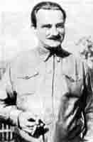

Тридцать пять лет писал Бианки о лесе. Это слово часто звучало в названиях его книг: «Лесные домишки», «Лесные разведчики». Повести, рассказы, сказки Бианки своеобразно соединили в себе поэзию и точное знание. Последние он даже называл по-особенному: сказки-несказки.

Slide 14

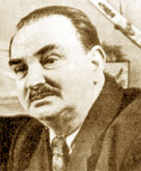

В них нет волшебных палочек или сапог-скороходов, но чудес там не меньше. О самом неказистом воробье Бианки мог так рассказать, что мы только удивляемся: оказывается, тот совсем не прост. Удалось-таки писателю найти волшебные слова, которые «расколдовали» таинственный лесной мир.

Slide 15


Читайте книги детских писателей
о природе!

